Slide 1

第2章
应用层
© 电子科技大学信息与软件工程学院
计算机网络课程组

Slide 2
学习目的
通过对主流应用层协议分析来掌握应用层协议
网络应用及应用
层协议的概念、实现
传输层服务模型
客户服务器模式
对等模式peer-to-peer
HTTP
FTP
SMTP / POP3 / IMAP
DNS
网络应用编程
socket API
Notes:
介绍学习应用层的目的：网络应用及应用层协议的概念、应用层协议和网络应用编程

Slide 3
01
应用层协议原理
05
DNS：因特网的目录服务
02
Web应用和 HTTP协议
06
P2P 文件共享*
03
文件传输协议：FTP*
07
CDN
04
因特网中的电子邮件
SMTP, POP3, IMAP

Slide 4
01
应用层协议原理

Slide 5
应用层协议原理
一些网络应用
电子邮件
Web
即时讯息
远程登陆
P2P文件共享
多用户网络游戏
流式存储视频片段
因特网电话
实时视频会议
在两台计算机之间的两个帐户之间的文件传输
Notes:
介绍一些常见的网络应用（应用层服务），总体描述应用的实现过程。提出问题：网络应用（应用层）实现的核心是什么呢？网络应用（应用层）是怎样实现网络通信的呢？

Slide 6
应用层协议原理
研发网络应用程序
研发网络应用程序的核心
应用层
传输层
写出能够运行在不同的端系统并通过网络彼此通信的程序
例如，Web：Web服务器软件和浏览器软件通信
网络层
数据链路层
物理层
应用层
应用层
没有应用程序软件
运行在网络核心设备上
传输层
传输层
网络层
网络层
网络核心设备不在应用层起作用
这种设计方法促进了应用程序的研发
数据链路层
数据链路层
物理层
物理层
Notes:
明确网络应用程序开发的核心，结合网页浏览的过程举例说明应用程序通信的基本过程。说明应用程序的运行位置。提出问题：如何开发网络应用程序？应该满足什么样的体系结构？

Slide 7
应用层协议原理
网络应用程序体系结构
客户机/服务器体系结构
P2P体系结构
客户机/服务器和P2P混合的体系结构
Notes:
简述三种网络应用程序的体系结构

Slide 8
应用层协议原理
客户机/服务器体系结构
服务器
总是打开的主机
具有固定的、众所周知的IP地址
主机群集常被用于创建强大的虚拟服务器
客户机
同服务器端通信
可以间断的同服务器连接
可以拥有动态IP地址
客户机相互之间不直接通信
Notes:
详细描述客户机/服务器体系结构，提出客户机/服务器体系结构的优点：服务器地址已知，定位快速。缺点：服务器向客户机提供服务的能力有限，随着客户机的增加，网络服务能力下降，并且服务器故障将会导致服务丢失。

Slide 9
应用层协议原理
纯P2P体系结构
没有总是打开的服务器
任意一对主机直接相互通信
对等方间歇连接并且可以改变IP地址
例如：Gnutella
优点：自扩展性
缺点：难以管理
Notes:
详细描述纯P2P体系结构，提出纯P2P体系结构的优点：网络可扩展性强，用户数量越多，服务能力越强，某一个计算机的故障不会导致服务丢失。缺点：服务器地址未知，服务管理复杂。

Slide 10
应用层协议原理
客户机/服务器和P2P混合的体系结构
Napster
即时讯息
两个聊天用户之间是P2P
注册、查询通过服务器
用户上线时要在中心服务器上进行注册
用户与中心服务器联系以找出在线伙伴
文件直接在对等方之间交换
文件搜索通过服务器
中心服务器记录对等方内容
对等方查询中心服务器来决定要求的文件位置
Notes:
为充分体现两种体系结构的优点而形成。描述混合方式。

Slide 11

应用层协议原理
区块链&比特币&……

Slide 12
应用层协议原理
进程通信
进程：运行在端系统中的程序
同一主机上的两个进程通过内部进程通信机制进行通信
不同主机上的进程通过交换报文相互通信
客户进程:
发起通信的进程
服务器进程:
等待联系的进程
注意：具有P2P体系结构的应用程序既有客户进程和服务器进程。
Notes:
明确网络应用程序通信的本质，正确区分功能实体和计算机之间的关系，明确客户机和服务器代表的是一种功能实体，而不是计算机。提出问题：网络应用程序如何利用传输层实现网络通信？

Slide 13
应用层协议原理
进程与计算机网络的接口-套接字
进程通过它的套接字在网络上发送和接收报文
套接字类比于门户
发送进程把报文推出门户
发送进程假定门户到另外一侧之间有运输设施，该设施可以传送报文到接收进程
主机或
服务器
主机或
服务器
由应用开发者控制
进程
进程
套接字
套接字
套接字又叫做应用程序编程接口API
用户通过API对传输层的控制仅限于：
(1) 选择传输协议;
(2) 能设定几个参数
具有缓存
、变量的
TCP
Internet
具有缓存
、变量的
TCP
由操作系统控制
Notes:
网络网络层和传输层之间的接口：套接字。提出问题：为实现网络通信，如何标识通信双方的位置呢？

Slide 14
应用层协议原理
进程寻址
为了一个进程能接收报文，它需要一个标识
主机有唯一的32位IP地址
问：主机的IP地址足够标识进程吗？
答：不能。因为一台主机上能够运行许多进程。
主机上的进程标识包括IP地址和端口号
常用应用程序的端口号：
Web服务：80
邮件服务：25
将在第三章详细分析端口号
Notes:
描述在网络通信过程中使用的标识方式：IP地址和端口号。

Slide 15
应用层协议原理
应用层协议
公共领域协议
交换的报文类型，如请求报文和应答报文
报文类型的语法：报文中的各个字段及其详细描述
字段的语义，即包含在字段中的信息的含义
进程何时、如何发送报文及对报文进行响应
由RFC文档定义
可供大家使用
例如：HTTP，SMTP
专用协议
例如： KaZaA，Skype等
Notes:
联系协议的概念和基本要素分析应用层协议实现的功能需求,简单说明应用层的两类协议：公共领域协议和专用协议。

Slide 16
应用层协议原理
应用需要什么样的服务？
数据丢失率
安全
一些应用 （如：实时音频）能容忍一定程度的数据丢失
另一些应用（如：文件传输，telnet）需要100％可靠的数据传输
加密，数据完整性等
带宽和吞吐量
定时
一些应用（如：多媒体）必须要达到所需带宽
另一些应用（弹性应用）根据需要充分利用可供使用的带宽
一些应用（如：因特网电话、多方游戏）要求低时延
Notes:
分析应用层的服务需求，探讨不同服务需求的特性

Slide 17
应用层协议原理
常见应用的传输服务需求
应用 | 数据丢失 | 带宽 | 时间敏感
文件传输 | 不能丢失 | 弹性 | 不
电子邮件 | 不能丢失 | 弹性 | 不
Web | 不能丢失 | 弹性 | 不
实时音频/视频 | 容忍丢失 | 音频: 几kbps-1Mbps | 是,100 msec
存储音频/视频 | 容忍丢失 | 视频:10kbps-5Mbps | 是, 几秒
交互式游戏 | 容忍丢失 | 视频:10kbps-5Mbps | 是, 100 msec
即时讯息 | 不能丢失 | 几 kbps 以上 弹性 | 是和不是
Notes:
联系实际应用说明不同应用的服务需求，提出问题：由于应用层的实现要基于传输层的服务，因此为实现上述的服务需求，必须首先明确传输层提供了哪些服务？

Slide 18
:
应用层协议原理
因特网运输协议提供的服务
TCP服务
UDP 服务
面向连接的服务：在客户机程序和服务器程序之间必须建立连接
可靠的传输服务： 接收和发送进程间
流量控制: 发送方不会淹没接收方
拥塞控制: 网络出现拥塞时抑制发送进程
没有提供：时延保证，最小带宽保证
不可靠数据传输
没有提供：建立连接，可靠性，流量控制，拥塞控制，时延和带宽保证
Notes:
简要介绍传输层提供的两类服务

Slide 19
应用层协议原理
因特网应用：应用层协议，传输协议
应用 | 应用层协议 | 下面的传输协议
电子邮件 | SMTP [RFC 2821] | TCP
远程终端访问 | Telnet [RFC 854] | TCP
Web | HTTP [RFC 2616] | TCP
文件传输 | FTP [RFC 959] | TCP
流媒体 | 通常专用 (e.g. RealNetworks) | TCP or UDP
因特网电话 | 通常专用 (e.g., Skype) | 典型用 UDP
Notes:
根据应用层的服务需求和传输层提供的服务，确定实现某一种应用应该使用何种传输层服务。

Slide 20
应用层协议原理
安全TCP
没有加密
网络明文传输，如用户名和口令信息等
应用使用SSL库调用TCP服务接口
SSL提供套接字API
提供加密的TCP连接
保证数据完整性
端点认证
TCP和UDP
SSL （Security Socket Layer）
SSL在应用层
Notes:
分析应用层的服务需求，探讨不同服务需求的特性

Slide 21
02
Web应用和HTTP协议

Slide 22
Web应用和HTTP协议
Web和HTTP
常用术语
网页（Web页，或称文档）由许多对象组成。
对象就是文件，可以是HTML文件, JPEG图像, Java applet, 音频文件…
多数网页由单个基本HTML文件和若干个所引用的对象构成
每个对象被一个URL(Uniform Resource Locator统一资源定位符)寻址
举例URL:
http://www.someschool.edu/someDept/pic.gif
协议
主机名
路径名
Notes:
Web的发展历史：
https://blog.csdn.net/katol/article/details/89192950
https://blog.csdn.net/qq_42441203/article/details/89036862
静态→动态：前端功能越来越丰富，后端要和数据库交互，（常见的WEB 服务器，客户端有那些 ），CGI；脚本（服务器端/客户端）；css；XML，异步(AJAX)，json，前/后端分离，…
W3cschool.cn

Slide 23






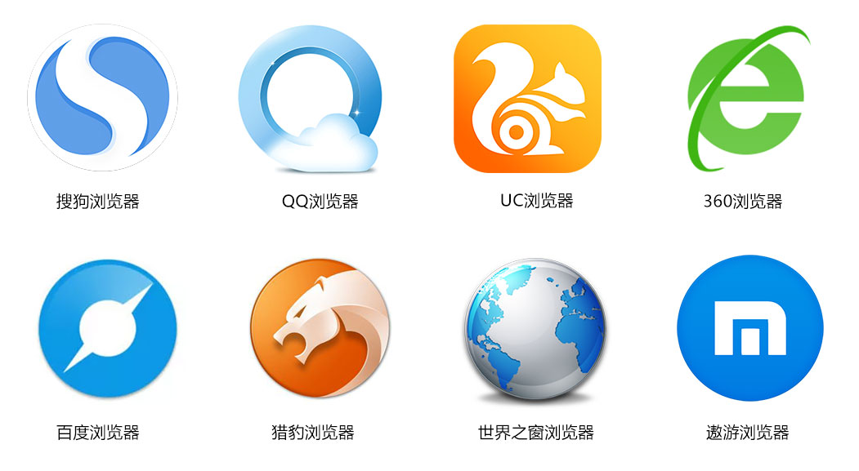
Web浏览器（brower）
浏览器的发展史
常见浏览器
PC端：IE, Chrome, Safari, Firefox, Opera ; 各种马甲浏览器(Edge, QQ, 360, 遨游, 猎豹, 搜狗, Vivaldi, Yandex , ……)
手机端：各手机自带浏览器, UC, …
浏览器内核(Rendering Engine)
Trident
Gecko
Webkit
Blink
Notes:
五大主流浏览器及四大内核
https://www.cnblogs.com/moon-lee/p/12359183.html
https://zhuanlan.zhihu.com/p/99777087

Slide 24
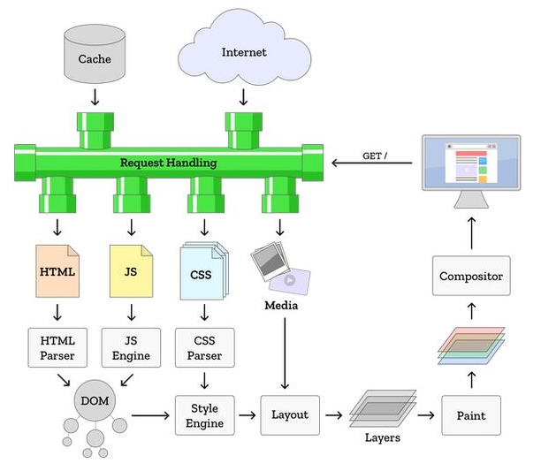
Web浏览器（brower）
浏览器工作原理
Notes:
五大主流浏览器及四大内核
https://www.cnblogs.com/moon-lee/p/12359183.html
https://zhuanlan.zhihu.com/p/99777087

Slide 25


Client
前端(Front-end)
Server
后端(Back-end)
Web应用基本架构

Slide 26
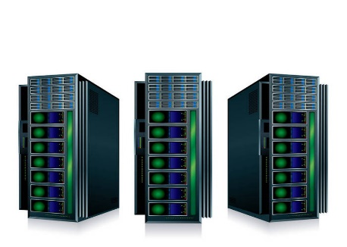

Web技术栈
前 端
HTML / CSS / JavaScript： 前端开发基础，包括最新的技术如HTML5、TypeScript等
前端框架和库： React、Vue.js、Angular等
包管理工具： 如npm（Node Package Manager）或Yarn，用于管理和安装前端项目的依赖包
构建工具： 如Webpack、Parcel等，以优化、压缩和打包前端资源
版本控制： 如Git，以便协同工作和进行版本管理
响应式设计： 学习响应式设计原则，确保网站或应用在不同设备上有良好的用户体验
浏览器内置的开发者工具：用于调试和优化前端代码
RESTful API： 与后端进行数据交互，还有如GraphQL API等
前端测试： 前端单元测试和端到端测试，使用工具如Jest、Mocha、Chai等
性能优化： 包括代码分割、懒加载、CDN加速等。
前端安全： 防范常见的Web攻击，如跨站脚本（XSS）、跨站请求伪造（CSRF）等
移动端开发： 学习React Native、Flutter或者原生移动开发技术
前端工程化： 理解前端工程化的概念，包括模块化、组件化、自动化构建等
持续集成/持续部署（CI/CD）： 可以使用工具如Jenkins、Travis CI等
WebAssembly： 一种低级别的编程语言，可以在Web浏览器中运行高性能的代码

Slide 27
Web技术栈
HTTP / DNS / TCP / UDP
套接字通信
网络通信安全
前端/后端/运维/DBA…

Slide 28
Web技术栈
后端/运维/DBA/DevOps/…
编程语言：Java、Python、Node.js (JavaScript)、Ruby、Go、PHP等
Web框架：如Spring (Java)、Django (Python)、Express (Node.js)、Ruby on Rails (Ruby) 等
数据库：结构化和非结构化数据库如MySQL、PostgreSQL、MongoDB、Redis等
API设计：设计和构建RESTful或GraphQL API，API版本控制、认证和授权
服务器端技术：Web服务器（如Nginx、Apache）、反向代理、负载均衡等。
网络和协议：HTTP/HTTPS、状态码、Cookie和Session管理
操作系统和命令行：常见OS的使用，能够使用命令行进行基本操作
版本控制：如Git
容器化和虚拟化：Docker等容器技术，以及虚拟化技术；了解容器编排工具，如Kubernetes
微服务架构：了解和实践微服务架构，将应用程序拆分为小型、独立的服务
安全性：关于网络安全、身份验证、授权、数据加密等方面的知识，以保护后端应用程序
性能优化：掌握性能监测、调优和缓存技术，以确保应用程序的高性能
自动化测试：编写单元测试、集成测试和端到端测试，以确保代码的质量
日志和监控：实现有效的日志记录系统，并了解监控工具，以便追踪和解决潜在问题
云服务：了解和使用云服务提供商，如AWS、Azure、Google Cloud等，以便在云上部署和扩展应用程序

Slide 29

全栈工程师
软件架构师
系统架构师

Slide 30
Web应用和HTTP协议
HTTP概述
HTTP: 超文本传输协议（HyperText Transfer Protocol）
Web的应用层协议
client/server模式
client: 浏览器browser请求, 接收, “解释显示” Web对象
server: Web服务器响应请求,发送 Web对象
HTTP 1.0: RFC 1945
HTTP 1.1: RFC 2616
Notes:
结合网页请求过程描述HTTP协议执行过程

Slide 31
Web应用和HTTP协议
HTTP概述
PC running
Chrome
HTTP request
HTTP response
Server
running
Apache Web
server
HTTP request
HTTP response
Mac running
Safari
Notes:
结合网页请求过程描述HTTP协议执行过程

Slide 32
Web应用和HTTP协议
HTTP概述（续）
使用TCP:
客户初始化一个与HTTP服务器80端口的TCP连接 (创建套接字)
HTTP服务器接受来自客户的TCP连接请求, 建立连接
Browser (HTTP client)和Web服务器 (HTTP server) 交换HTTP消息(应用层协议消息)包括HTTP请求和响应消息
最后结束(或叫关闭)TCP连接
HTTP是无状态协议
HTTP服务器不维护客户先前的状态信息
补充
维护状态的协议非常复杂!
必须维护过去历史 (状态信息)
如果server/client崩溃, 它们各自的状态视图可能不一致, 因此必须保持协调一致。
Notes:
描述HTTP协议如何使用传输层的TCP协议实现数据传输，说明HTTP协议的特点

Slide 33
Web应用和HTTP协议
HTTP连接
非持久HTTP连接
每个TCP连接上只传送一个对象，下载多个对象需要建立多个TCP连接
HTTP/1.0使用非持久HTTP连接
持久HTTP连接
一个TCP连接上可以传送多个对象
HTTP/1.1默认使用持久HTTP连接
Notes:
根据HTTP协议使用TCP协议的不同方式介绍HTTP连接的两种类型

Slide 34
Web应用和HTTP协议
非持久HTTP连接(HTTP1.0)
网页由1个HTML文件,
和10个jpeg图像构成
假设用户输入URL http://www.someSchool.edu/someDepartment/home.index
1a. HTTP客户初始化1个与服务器主机www.someSchool.edu中HTTP服务器的TCP连接
1b. www.someSchool.edu服务器主机中的HTTP服务器在80端口监听来自HTTP客户的TCP连接请求. 收到连接请求, 接受, 建立连接, 通知客户.
time
Notes:
详细介绍非持久HTTP连接的执行过程

Slide 35
Web应用和HTTP协议
非持久HTTP连接(HTTP1.0)
2. HTTP客户发送1个HTTP请求消息 (request message )包含URL到TCP连接套接字. 消息指出客户要Web对象－someDepartment/home.index
3. HTTP服务器接收请求消息, 产生1个响应消息response message 包含被请求对象, 并发送这个消息到自身TCP连接套接字
time
Notes:
详细介绍非持久HTTP连接的执行过程

Slide 36
Web应用和HTTP协议
非持久HTTP连接(HTTP1.0)
4. HTTP服务器结束TCP连接
5. HTTP 客户接收包含html文件的响应消息, 显示html. 解析html文件, 找出10个引用 jpeg对象
6. 对10个引用jpeg对象的每1个重复步骤1-5
time
Notes:
详细介绍非持久HTTP连接的执行过程

Slide 37
Web应用和HTTP协议
响应时间模型
定义往返时间RTT(Round-Trip Time)：
1个小分组从客户主机到服务器再到客户主机所花费的时间
响应时间:
1个RTT用于建立TCP连接
1个RTT用于HTTP请求/响应消息的交互
html文件传输时间
total = 2RTT+transmit time
Notes:
介绍RTT概念，分析非持久HTTP连接的时间问题。

Slide 38
Web应用和HTTP协议
响应时间模型
发起TCP
连接
RTT
请求
文件
传输文件
的时间
RTT
接收整个文件
客户机
的时间
服务器
的时间
Notes:
介绍RTT概念，分析非持久HTTP连接的时间问题。

Slide 39
Web应用和HTTP协议
持久HTTP连接(HTTP1.1)
不带流水线的持久HTTP连接
非持久HTTP连接的问题
客户先前响应消息收到,才发出新的请求消息
每个引用对象经历1个RTT
每个对象需要2个RTT
OS必须为每个TCP连接分配主机资源
大量客户的并发TCP连接形成服务器的严重负担
持久HTTP连接
带流水线的持久HTTP连接
服务器发送响应消息后保持连接
同1客户/服务器的后续HTTP 消息继续在该连接上传送
HTTP/1.1默认使用
客户遇到1个引用对象就发送请求消息
所有引用对象只经历1个RTT
Notes:
根据非持久HTTP连接存在的问题，提出相应的解决办法。详细分析持久HTTP连接的实现过程。

Slide 40
HTTP/2
关键目标：减少多对象HTTP请求的延迟
HTTP1.1：在单个TCP连接上引入了多个流水线GET
服务器按顺序响应GET请求（FCFS: first-come-first-served scheduling）
对于FCFS，小对象可能必须在大对象后面等待传输（ head-of-line (HOL) blocking, 线头阻塞HOL）
丢失恢复（重新传输丢失的TCP段）对对象传输时间的影响
Notes:
详细分析http2 和http1.1 区别 https://www.jianshu.com/p/63fe1bf5d445
Http报文结构及http,https,http1.0,http1.1,http2.0区别 https://www.jianshu.com/p/f63ffeec7e49

Slide 41
HTTP/2
关键目标：减少多对象HTTP请求的延迟
HTTP/2:[RFC 7540，2015]增加了服务器向客户端发送对象的灵活性
方法、状态代码、大多数头字段与HTTP1.1相比没有变化
基于客户端指定的对象优先级的请求对象的传输顺序（不一定是FCFS）
将未请求的对象推送到客户端
将对象划分为框架，安排框架以减少HOL阻塞
Notes:
详细分析http2 和http1.1 区别 https://www.jianshu.com/p/63fe1bf5d445
Http报文结构及http,https,http1.0,http1.1,http2.0区别 https://www.jianshu.com/p/f63ffeec7e49

Slide 42

HTTP/2：减缓HOL阻塞
HTTP 1.1:客户端请求1个大对象（例如视频文件）和3个小对象
server
GET O₄
GET O₃
GET O₂
GET O₁
object data requested
client
O₁
O₂
O₁
O₃
O₂
O₃
O₄
O₄
按要求的顺序交付: O₂, O₃, O₄ O₁在后面等待
Notes:
详细分析http2 和http1.1 区别 https://www.jianshu.com/p/63fe1bf5d445
Http报文结构及http,https,http1.0,http1.1,http2.0区别 https://www.jianshu.com/p/f63ffeec7e49

Slide 43
HTTP/2：减缓HOL阻塞
HTTP/2：对象被划分为帧(frame)，帧交错传输
server
GET O₄
GET O₃
GET O₂
GET O₁
client
O₂
O₄
O₃
O₁
O₂
O₃
O₄
O₁
O₂, O₃, O₄ 被快速交付, 而O₁ 只被稍微延迟
Notes:
详细分析http2 和http1.1 区别 https://www.jianshu.com/p/63fe1bf5d445
Http报文结构及http,https,http1.0,http1.1,http2.0区别 https://www.jianshu.com/p/f63ffeec7e49

Slide 44
从 HTTP2 到 HTTP/3
HTTP/2通过单个TCP连接意味着：
从数据包丢失中恢复仍然暂停所有对象传输
与HTTP1.1一样，浏览器有动机打开多个并行TCP连接，以减少停滞，提高整体吞吐量
普通TCP连接没有安全性
HTTP/3：通过UDP增加了安全性、每个对象的错误和拥塞控制（更多的流水线操作）
关于传输层支持HTTP/3的更多信息: QUIC协议（Quick UDP Internet Connections）
Notes:
详细分析http2 和http1.1 区别 https://www.jianshu.com/p/63fe1bf5d445
Http报文结构及http,https,http1.0,http1.1,http2.0区别 https://www.jianshu.com/p/f63ffeec7e49

Slide 45
Web应用和HTTP协议
HTTP报文格式
2类HTTP报文:请求报文request, 响应报文response
HTTP请求报文:
ASCII文本 (易于人读格式)
请求行
(GET, POST,
HEAD)
GET /somedir/page.html HTTP/1.1
Host: www.someschool.edu
User-agent: Mozilla/4.0 //该代理类型的对象版本
Connection: Close //不使用持久连接
Accept-language:zh-cn //中文版本
(额外的 回车换行)
头部行
回车换行
指示结束
Notes:
根据HTTP的功能需求，确定报文格式存在两种，举例说明HTTP请求报文格式，并对例子中的内容进行归纳，从而得到HTTP请求报文的通用格式。

Slide 46
Web应用和HTTP协议
HTTP报文格式
请求行
方法
sp
URI
sp
版本
cr
lf
首部字段名：
sp
值
cr
lf
首部行
首部字段名：
sp
值
cr
lf
空 行
cr
lf
实体主体
注：URI=Uniform Resource Identifiers
Notes:
http Request：
https://www.w3.org/Protocols/rfc2616/rfc2616-sec5.html
https://www.rfc-editor.org/rfc/rfc9110.html

Slide 47
Web应用和HTTP协议
方法类型
HTTP/1.0
HTTP/1.1
GET
POST
HEAD
服务器收到请求时，用HTTP报文进行响应，但不返回请求对象
GET, POST, HEAD
PUT
文件在实体主体中被上载到URL字段指定的路径
DELETE
删除URL字段指定的文件
Notes:
HTTP 请求方法：
https://www.runoob.com/http/http-methods.html
HTTP1.0 定义了三种请求方法： GET, POST 和 HEAD方法。
HTTP1.1 新增了六种请求方法：OPTIONS、PUT、PATCH、DELETE、TRACE 和 CONNECT 方法
打开IE浏览器，演示Internet选项

Slide 48
Web应用和HTTP协议
上载表单（各字段）输入值
Post方法:
网页时常包含表单输入
输入值在请求报文的实体主体中被上载到服务器
URL方法:
使用GET方法
表单(各字段)输入值被上载,以URL请求行的字段: www.somesite.com/animalsearch?monkeys&banana
Notes:
特例说明HTTP协议的表单处理方法

Slide 49
Web应用和HTTP协议
HTTP响应消息
状态行
(版本、状态编码、短语)
HTTP/1.1 200 OK
Connection：close
Date: Sat, 06 Aug 2011 12:00:15 GMT
Server: Apache/1.3.0 (Unix)
Last-Modified: Thu, 22 Jun 2011 …...
Content-Length: 6821
Content-Type: text/html
data data data data data ...
首部行
数据, e.g.,
被请求的
HTML文件
Notes:
举例说明HTTP响应报文格式，并对例子中的内容进行归纳，从而得到HTTP响应报文的通用格式，并板书给出。

Slide 50
Web应用和HTTP协议
HTTP 响应的状态码
位于服务器响应客户的响应消息的第一行
几个常见的样本状态码：
200 OK
请求成功, 所请求信息在响应消息中返回
301 Moved Permanently
所请求的对象已永久迁移, 新的URL在本响应消息的（location：）头部指出
400 Bad Request
该请求不能被服务器解读
404 Not Found
服务器上不存在所请求文档
.
505 HTTP Version Not Supported
Notes:
说明HTTP响应状态码的不同含义

Slide 51
Cookies: 跟踪用户
Web应用和HTTP协议
举例:
李四总是使用同台PC访问Internet
他首次访问1个电子商务网站
当他最初发出HTTP请求访问该站点时,该站点创建一个唯一的 ID,并在后端数据库创建一个对应于该ID的表项
Notes:
介绍HTTP的Cookie技术，说明其应用实例：IE浏览器中实现多网页之间的用户识别等。描述实现过程。

Slide 52
Cookies: 跟踪用户(续.)
Web应用和HTTP协议
client
server
usual http request msg
server
creates ID
1678 for user
Cookie file
usual http response +
Set-cookie: 1678
entry in backend
database
Cookie file
usual http request msg
cookie: 1678
李四: 1678
cookie-
specific
action
access
usual http response msg
一周后:
access
Cookie file
usual http request msg
cookie: 1678
cookie-
specific
action
李四: 1678
usual http response msg
Notes:
基于HTTP协议具体实现描述Cookie实现过程。

Slide 53
Web应用和HTTP协议
Cookies的 4 个重要方面
cookie头部行在HTTP请求消息中
cookie文件 保存在用户主机中并被用户浏览器管理
02
03
cookie头部行在HTTP响应消息中
01
04
cookie也保存在Web站点的后端数据库
Notes:
1. 根据过程描述总结Cookie技术的四个重要方面
2. 示例：在chrome –F12 –application 中，看cookie
3. Cookie用法详解
https://blog.csdn.net/weixin_47889104/article/details/125471638

Slide 54
Cookies: 跟踪用户(续.)
Cookies可以带来什么 ?
虚拟购物车
推荐广告
身份认证
用户会话状态
Notes:
描述Cookie技术的作用

Slide 55
Cookies: 跟踪用户(续.)
Web应用和HTTP协议
补充
Cookies 和隐私:
cookies允许网站更加了解你
你可以提供名字和e-mail给网站
广告公司通过网站获得信息
Cookies不适合游动用户
Notes:
描述Cookie技术的作用

Slide 56
Cookies: 跟踪用户(续.)
Cookie可用于：
跟踪用户在给定网站上的行为（第一方cookie）
在多个网站上跟踪用户行为（第三方cookie），而无需用户选择访问跟踪器网站！
跟踪可能对用户不可见：可能是一个不可见的链接
通过Cookie进行的第三方跟踪：在Firefox、Safari浏览器中默认禁用，将于2023年在Chrome浏览器中禁用
Notes:
1. 示例：在chrome –F12 –application 中，看cookie
2. Cookie用法详解
https://blog.csdn.net/weixin_47889104/article/details/125471638

Slide 57
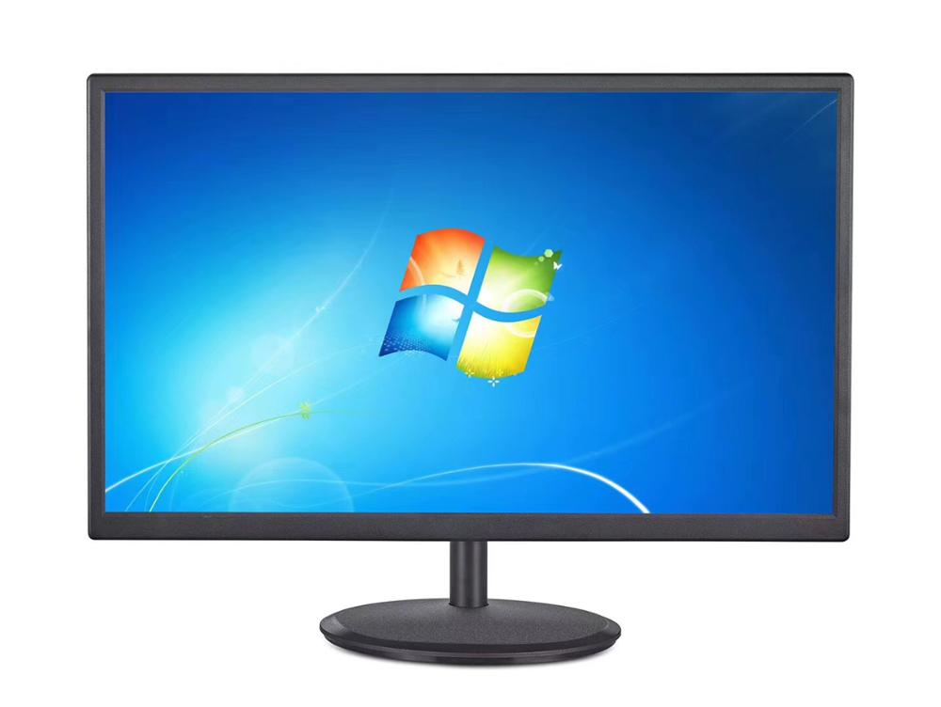

GDPR (EU General Data Protection Regulation, 欧盟通用数据保护条例) and cookies
“Natural persons may be associated with online identifiers […] such as internet protocol addresses, cookie identifiers or other identifiers […].
This may leave traces which, in particular when combined with unique identifiers and other information received by the servers, may be used to create profiles of the natural persons and identify them.”
GDPR, recital 30 (May 2018)
当cookie可以识别个人时，cookie被视为个人数据，受GDPR个人数据法规的约束
用户可以明确控制是否允许cookie
Notes:
EU General Data Protection Regulation

Slide 58
Web应用和HTTP协议
Web 缓存 (代理服务器)
目标: 代表起始服务器满足HTTP请求
用户配置浏览器: Web 访问经由缓存
所有HTTP请求指向缓存
对象在缓存中：缓存器返回对象
否则缓存器向起始服务器发出请求，接收对象后转发给客户机
Notes:
介绍Web缓存功能，描述其实现过程。结合实际举例分析。

Slide 59
Web应用和HTTP协议
Web 缓存 (代理服务器)
目标: 代表起始服务器满足HTTP请求。
起始
服务器
代理
服务器
客户机
HTTP 请求
HTTP 请求
HTTP 响应
HTTP 响应
HTTP 请求
HTTP 请求
HTTP 响应
HTTP 响应
起始
服务器
客户机
Notes:
介绍Web缓存功能，描述其实现过程。结合实际举例分析。

Slide 60
Web应用和HTTP协议
Web缓存（续）
缓存器既是服务器又是客户机
一般的，Web缓存器既是服务器又是客户机
典型的缓存器被ISP提供（大学、公司或居民ISP）
为什么需要Web缓存器?
减少对客户机请求的响应时间
减少内部网络与接入链路上的通信量
能从整体上大大降低因特网上的Web流量
Notes:
说明Web缓存的作用，常用的：squid（web）、nginx、ccproxy等等。

Slide 61
Web应用和HTTP协议
缓存器举例
假设
对象平均长度 = 100,000 bits
浏览器对对象的平均访问速率= 15/sec
因特网时延= 2 sec
结论
局域网上的流量强度 = 0.15
链路上的流量强度 = 1
总延时 = 因特网时延 + 接入时延 + 局域网时延
= 2 秒 + 数分钟 + 数毫秒
起始服务器
公共
Internet
1.5 Mbps
接入链路
机构网络
10 Mbps LAN
Notes:
根据上述例子，探讨解决办法。

Slide 62
Web应用和HTTP协议
缓存器举例（续）
可能的解决办法——
方法1：增加接入链路的速率
分析：
局域网上的流量强度 = 15%
链路上的流量强度 = 15%
总时延 = 因特网时延 + 接入时延 + 局域网时延 = 2 秒 +数毫秒+数毫秒
这种方案需要较大的投资
起始服务器
公共
Internet
10 Mbps
1.5 Mbps
接入链路
机构网络
10 Mbps LAN
Notes:
强调上述解决办法存在的问题：投资巨大

Slide 63
Web应用和HTTP协议
缓存器举例（续）
起始服务器
方法2：安装缓存器
分析：
假设缓存器命中率为0.4
40%的请求立即会得到响应
60 %的请求通过访问起始服务器满足
链路上的流量强度减为0.6，可以忽略不计
总的平均延时=因特网时延＋接入时延＋局域网时延=0.6*2 秒 + 数毫秒< 1.4 秒
这种方案投资较少
公共
Internet
1.5 Mbps
接入链路
机构网络
10 Mbps LAN
机构缓存器
Notes:
描述安装缓存器后网页访问的过程，并提出可能存在的网页过期的问题。
CDN
现在广泛使用。布置书后作业题：116页P9 注意勘误：命中率实为 未中率 missrate

Slide 64
Web应用和HTTP协议
条件GET方法
目的: 证实缓存器中的对象是否为最新
缓存器：在请求报文中包含对象最后修改时间
If-modified-since: <date>
服务器: 如果对象是最新的则响应报文中不包含对象: HTTP/1.0 304 Not Modified
Notes:
给出网页文件更新的解决办法。

Slide 65
Web应用和HTTP协议
条件GET方法
cache
server
HTTP request msg
If-modified-since: <date>
object
not
modified
HTTP response
HTTP/1.0
304 Not Modified
HTTP request msg
If-modified-since: <date>
object
modified
HTTP response
HTTP/1.0 200 OK
<data>
Notes:
给出网页文件更新的解决办法。

Slide 66
03
文件传输协议:FTP*

Slide 67
FTP: 文件传输协议 File Transfer Protocol
文件传输协议:FTP
FTP
用户接口
文件传输
FTP
客户机
FTP
服务器
用户
远程文件系统
本地文件系统
Notes:
描述文件传输过程，说明FTP协议在文件传输过程中扮演的角色。

Slide 68
文件传输协议:FTP
FTP: 文件传输协议 File Transfer Protocol
传输文件到远程主机/从远程主机下载文件
client/server模式
client: 发起传输的一方
server: 远程主机
ftp: RFC 959
ftp服务器: 端口号 21
Notes:
描述文件传输过程，说明FTP协议在文件传输过程中扮演的角色。

Slide 69
文件传输协议:FTP
FTP: 文件传输协议 File Transfer Protocol
FTP客户首先发起建立1个与FTP服务器端口号21之间的TCP控制连接, 指定TCP作为传输层协议
客户在建立的控制连接上获得身份认证
客户在建立的控制连接上发送命令来浏览远程主机的目录.
当服务器接收到1个文件传输命令时, 在服务器端口号20创建1个与客户的TCP数据连接
1个文件传输后,服务器结束这个TCP数据连接.
Notes:
描述文件传输过程，说明FTP协议在文件传输过程中扮演的角色。

Slide 70
FTP: 独立的控制连接, 数据连接
文件传输协议:FTP
TCP 控制连接
端口 21
TCP数据连接
端口 20
FTP
客户机
FTP
服务器
服务器创建第2个TCP与客户的数据连接来传输下一个文件.
控制连接: 带外发送控制信息
FTP 服务器要维护用户状态信息: 当前目录, 先前的身份认证
Notes:
深入分析FTP协议的实现过程，强调在FTP协议中存在两种连接。

Slide 71
FTP: 文件传输协议
文件传输协议:FTP
控制连接：
USER-PI(protocol interpreter)：用户协议解释器
SERVER-PI：服务器协议解释器
数据连接：
user-DTP(Data Transfer Process)：用户数据传输进程
server-DTP：服务器数据传输进程
Notes:
描述文件传输过程，说明FTP协议在文件传输过程中扮演的角色。

Slide 72
FTP: 文件传输系统模型一
文件传输协议:FTP
用户接口
用户
控制
User
PI
Server
PI
连接
数据
文件系统
Server
DTP
User
DTP
文件系统
连接
Server FTP
User FTP
Notes:
描述文件传输过程，说明FTP协议在文件传输过程中扮演的角色。

Slide 73
FTP: 文件传输系统模型二
文件传输协议:FTP
用户接口
用户
控制
控制
User
PI
连接
连接
Server
PI
Server
PI
数据
文件系统
Server
DTP
Server
DTP
文件系统
连接
Server FTP
Server FTP
Notes:
描述文件传输过程，说明FTP协议在文件传输过程中扮演的角色。

Slide 74
FTP数据连接建立方式
文件传输协议:FTP
主动模式:
客户端发送PORT命令
PORT h1,h2,h3,h4,p1,p2
（h1-h4是IP地址，p1-p2是端口号）
服务器根据PORT命令指定的客户端地址和端口号发起数据连接
被动模式:
客户端发送PASV命令
服务器返回监听的地址和端口号
客户端发起数据连接
Notes:
简单介绍FTP协议中使用的常间命令和应答。

Slide 75
FTP命令和应答
文件传输协议:FTP
常见命令:
在控制连接上发送ASCII文本
USER username
PASS password
LIST：返回当前远程目录的文件列表
RETR filename：获取远程主机当前目录下的1个文件(get)
STOR filename：存放1个文件到远程主机当前目录下(put)
常见应答:
状态码及其相应短语 (类同 HTTP)
331 Username OK, password required
125 data connection already open; transfer starting
425 Can’t open data connection
452 Error writing file
Notes:
简单介绍FTP协议中使用的常间命令和应答。

Slide 76
04
因特网中的电子邮件
SMTP,POP3,IMAP

Slide 77
电子邮件
因特网中的电子邮件SMTP,POP3,IMAP
外出报文队列
3个主要组成部分:
用户代理user agents
邮件服务器mail servers
简单邮件传送协议和邮件接收协议
用户代理：
允许用户阅读,回复,转发,保存,编辑邮件消息
例如：Outlook, foxmail等
发送, 接收邮件消息到/从服务器
运行邮件协议
用户邮箱
user
agent
mail
server
user
agent
SMTP
mail
server
user
agent
SMTP
SMTP
mail
server
user
agent
user
agent
user
agent
Notes:
描述电子邮件系统的体系结构，并对用户代理进行简单介绍。

Slide 78
电子邮件: 邮件服务器
因特网中的电子邮件SMTP,POP3,IMAP
user
agent
邮件服务器
邮箱mailbox 存放用户接收的邮件消息
外出报文队列outgoing message queue
运行邮件协议
mail
server
user
agent
SMTP
mail
server
user
agent
SMTP
SMTP
mail
server
user
agent
user
agent
user
agent
Notes:
介绍邮件服务器

Slide 79
电子邮件: SMTP [RFC 5321] Simple Mail Transfer Protocol
因特网中的电子邮件SMTP,POP3,IMAP
客户使用TCP来可靠传输邮件消息到服务器端口号25
直接传送: 发送服务器到接收服务器
传输的3个阶段
握手 (问候)
邮件消息的传输
结束
命令/应答的交互
命令: ASCII文本格式
应答: 状态码及其短语
邮件消息必须是7-bit ASCII
Notes:
介绍SMTP协议的实现方式

Slide 80
例子: Alice发送邮件消息到Bob
因特网中的电子邮件SMTP,POP3,IMAP
1) Alice使用用户代理编写邮件消息(给bob@someschool.edu的)
2) Alice的用户代理发送邮件消息 到她的邮件服务器;邮件消息存放在邮件消息队列
3) Alice邮件服务器的SMTP客户端发起建立一个到Bob的邮件服务器的SMTP服务器端的TCP连接,经过应用层握手.
mail
server
mail
server
user
agent
1
user
agent
6
2
3
4
5
Notes:
举例电子邮件使用和执行过程

Slide 81
例子: Alice发送邮件消息到Bob
因特网中的电子邮件SMTP,POP3,IMAP
4) SMTP客户在这个TCP连接上发送Alice的邮件消息
5) Bob服务器存放邮件消息存到 Bob的邮箱
6) Bob调用他的用户代理读邮件消息
mail
server
mail
server
user
agent
1
user
agent
6
2
3
4
5
Notes:
举例电子邮件使用和执行过程

Slide 82
SMTP客户和服务器的命令交互
因特网中的电子邮件SMTP,POP3,IMAP
S: 220 hamburger.edu
C: HELO crepes.fr
S: 250 Hello crepes.fr, pleased to meet you
C: MAIL FROM: <alice@crepes.fr>
S: 250 alice@crepes.fr... Sender ok
C: RCPT TO: <bob@hamburger.edu>
S: 250 bob@hamburger.edu ... Recipient ok
Notes:
简单描述SMTP协议实现方式。

Slide 83
SMTP客户和服务器的命令交互
S: 354 Enter mail, end with "." on a line by itself
C: Do you like ketchup?
C: How about pickles?
C: .
S: 250 Message accepted for delivery
C: QUIT
S: 221 hamburger.edu closing connection
Notes:
简单描述SMTP协议实现方式。

Slide 84
SMTP: 总结
因特网中的电子邮件SMTP,POP3,IMAP
与HTTP的比较:
HTTP: 拉协议
SMTP: 推协议
都有ASCII 命令/应答交互, 状态码
HTTP: 每个对象封装在它各自的HTTP响应消息中发送
SMTP: 一个邮件内各个对象置于同一个邮件消息的多目部分发送
SMTP使用持久连接
SMTP 要求邮件消息(header & body)必须是7-bit ASCII
SMTP服务器使用CRLF.CRLF 来判断邮件消息的结束
Notes:
总结和对比分析

Slide 85
邮件消息的格式
因特网中的电子邮件SMTP,POP3,IMAP
SMTP: 用来交换邮件消息的协议
RFC 822: 文本邮件消息格式标准:
信头－头部行。如：
To:
From:
Subject:
这些头部不同于SMTP命令!
信体
邮件消息也必须是ASCII字符
header
blank
line
body
Notes:
介绍邮件消息的格式

Slide 86
邮件消息的格式: 多媒体扩展
因特网中的电子邮件SMTP,POP3,IMAP
MIME: Multipurpose Internet mail Extensions
多用途因特网邮件扩展, RFC 2045, 2046
增添额外的信头头部声明MIME content-type
From: alice@crepes.fr
To: bob@hamburger.edu
Subject: Picture of yummy crepe.
MIME-Version: 1.0
Content-Transfer-Encoding: base64
Content-Type: image/jpeg
base64 encoded data .....
.........................
......base64 encoded data
MIME版本
用来编码数据
的方法
多媒体数据
类型名, 子类型名,
参数声明
编码后的数据
Notes:
介绍多媒体扩展邮件消息格式

Slide 87
邮件访问协议
因特网中的电子邮件SMTP,POP3,IMAP
access
protocol
SMTP
SMTP
user
agent
user
agent
sender’s mail
server
receiver’s mail
server
SMTP: 递送/存储邮件消息到接收者邮件服务器
邮件访问协议: 从服务器获取邮件消息
POP: Post Office Protocol 邮局协议[RFC 1939]110端口号
身份认证 (代理 <-->服务器) 并 下载邮件消息
Notes:
介绍邮件访问协议及其使用方法。

Slide 88
邮件访问协议
因特网中的电子邮件SMTP,POP3,IMAP
access
protocol
SMTP
SMTP
user
agent
user
agent
sender’s mail
server
receiver’s mail
server
IMAP: Internet Message Access Protocol [RFC 3501] 143端口
更多功能特征 (更复杂！)
允许用户像对待本地邮箱那样操纵远程邮箱的邮件
HTTP: Hotmail , Yahoo! Mail, etc.
Notes:
介绍邮件访问协议及其使用方法。

Slide 89
POP3协议
因特网中的电子邮件SMTP,POP3,IMAP
身份认证阶段
authorization phase
客户命令:
user username
pass password
服务器响应
+OK
-ERR
S: +OK POP3 server ready
C: user bob
S: +OK
C: pass hungry
S: +OK user successfully logged on
Notes:
简单说明POP3协议的实现过程

Slide 90
POP3协议
因特网中的电子邮件SMTP,POP3,IMAP
C: list
S: 1 498
S: 2 912
S: .
C: retr 1
S: <message 1 contents>
S: .
C: dele 1
C: retr 2
S: <message 1 contents>
S: .
C: dele 2
C: quit
S: +OK POP3 server signing off
传输阶段
transaction phase, client:
list: 列出邮件编号
retr: 按编号取邮件
dele: 删除
quit
Notes:
简单说明POP3协议的实现过程

Slide 91
POP3 和 IMAP
因特网中的电子邮件SMTP,POP3,IMAP
POP3的更多细节
先前例子使用 “Download-and-delete”.
Bob换客户端后不能再读邮件
“Download-and-keep”模式: 在不同客户机上的邮件拷贝
POP3的会话是无状态的
IMAP
保存所有邮件消息在一个位置: 服务器
允许用户在服务器的各文件夹中管理邮件消息
IMAP跟踪用户会话的状态信息 :
文件夹和邮件消息IDs与文件夹名字的映射
Notes:
POP3和IMAP协议的比较

Slide 92
05
DNS:因特网的目录
服务

Slide 93



2023春节票房冠军影片《流浪地球2》剧情：
要启动推进地球移动的一万台行星发动机，需要重启全球互联网——要重启全球互联网，就要重新启动DNS根服务器
Notes:
https://mp.weixin.qq.com/s?__biz=MjM5MTA3MDY3Mg==&mid=2653779080&idx=1&sn=b9b4d2deb9cc41b445df27ced0f0bd0d&chksm=bd62f4378a157d2151be7012693c93f0be4dddb708174309a53486769f7dd554c1403f72c3c1&scene=27

Slide 94
DNS: 域名系统Domain Name System
DNS: 因特网的目录服务
人: 很多标识符:
ID, name, passport #
Internet主机, 路由器:
IP address (32 bit) – 用于分组寻址
“主机名”, e.g., gaia.cs.umass.edu – 用于人记忆识别
Q: 可以在IP地址和主机名之间建立映射吗 ?
DNS服务器提供的功能：
主机名到IP地址的转换
主机别名
一个主机可以有一个规范主机名和多个主机别名
邮件服务器别名
负载分配
DNS实现冗余服务器：一个IP地址集合可以对应于同一个规范主机名。
Notes:
根据网页访问的实际过程引入网址和IP地址两个不同的地址表示方式，引入DNS的功能说明，探讨如何保存二者之间的对应关系。

Slide 95
DNS: 因特网的目录服务
DNS
Domain Name System:
域名系统
分布式数据库：一个由分层DNS服务器实现的分布式数据库
应用层协议：DNS服务器实现域名转换 (域名/地址转换)
为什么不集中式DNS?
单点故障
巨大访问量
远距离集中式数据库
维护
不可扩展!
Notes:
讨论DNS提供的功能，分析集中式与分布式的差异。

Slide 96
DNS: 因特网的目录服务
分布式、层次数据库
根 DNS 服务器
com DNS 服务器
org DNS 服务器
edu DNS 服务器
yahoo.com
DNS 服务器
amazon.com
DNS 服务器
pbs.org
DNS 服务器
poly.edu
DNS 服务器
umass.edu
DNS 服务器
Notes:
介绍分布式的组织方式，引入主机名的命名规则与数据库之间的对应关系。简单描述计算机查询目的计算机的域名对应的IP地址的过程。

Slide 97
DNS: 因特网的目录服务
分布式、层次数据库
客户机怎样决定主机名www.amazon.com的IP地址？
客户机查询根服务器得到com DNS服务器
客户机查询com DNS服务器得到amazon.comDNS服务器
客户机查询amazon.comDNS服务器得到www.amazon.com的IP地址
Notes:
介绍分布式的组织方式，引入主机名的命名规则与数据库之间的对应关系。简单描述计算机查询目的计算机的域名对应的IP地址的过程。

Slide 98
DNS: 根名字服务器Root name servers http://www.root-servers.org/
DNS: 因特网的目录服务
根名字服务器负责记录顶级域名服务器的信息
13 root name servers
a.root-servers.net
…
m.root-servers.net
10个美国，1个英国，1个瑞典，1个日本
共1092台服务器（到2020年3月12日为止）
Notes:
As of 2020-03-12, the root server system consists of 1092 instances operated by the 12 independent root server operators.
https://mp.weixin.qq.com/s?src=11&timestamp=1584027460&ver=2212&signature=02V4vkZlB0nzTAlueborl7Npe29rUkDxTCorpoOsvTPUwVdH3Y5pepqfelSSibj*3L7CnGOP*fvEUDijvgoXNG7k8MGuvM*0JcF4ltFtB4-hfm8RSr9lYameDvWXXZ5N&new=1

Slide 99
DNS: 根名字服务器Root name servers http://www.root-servers.org/
DNS: 因特网的目录服务
a NSI Herndon, VA
c PSInet Herndon, VA
d U Maryland College Park, MD
g DISA Vienna, VA
h ARL Aberdeen, MD
j NSI (TBD) Herndon, VA
k RIPE London
i NORDUnet Stockholm
m WIDE Tokyo
e NASA Mt View, CA
f Internet Software C. Palo Alto, CA
b USC-ISI Marina del Rey, CA
l ICANN Marina del Rey, CA
Notes:
介绍根名字服务器的作用

Slide 100
DNS: 因特网的目录服务
顶级域服务器和权威DNS服务器
顶级域服务器（top-level domain servers）：负责顶级域名 com, org, net, edu, etc, 和所有国家的顶级域名 uk, fr, ca, jp.
Network solutions 公司维护com顶级域的TLD服务器
Educause 公司维护edu顶级域的 TLD服务器
权威DNS服务器(authoritative DNS servers): 在因特网上具有公共可访问主机（如Web服务器和邮件服务器）的每个组织机构必须提供公共可访问的DNS记录，这些记录将这些主机的名字映射为IP地址。组织机构的权威DNS服务器负责保存这些DNS记录。
多数大学和公司维护它们的基本权威DNS服务器
Notes:
介绍本的DNS服务器的作用，区分与顶级域名服务器、权威DNS服务器的区别。

Slide 101
DNS: 因特网的目录服务
本地DNS服务器(Local DNS name server)
严格来说不属于该服务器的层次结构
每个ISP（如居民区ISP、公司、大学）都有一个本地DNS
也叫默认服务器
当主机发出DNS请求时，该请求被发往本地DNS服务器。
起着代理的作用，转发请求到层次结构中。

Slide 102
DNS: 因特网的目录服务
DNS查询方法一
root DNS server
2
3
7
6
递归查询(recursive query):
名字解析的负担交给被查询的名字服务器
被查询的名字服务器负载重?
TLD DNS server
local DNS server
dns.poly.edu
5
4
1
8
authoritative DNS server
dns.cs.umass.edu
requesting host
cis.poly.edu
gaia.cs.umass.edu
Notes:
介绍两种查询方法，并进行比较分析，给出实际应用的案例描述。

Slide 103
DNS: 因特网的目录服务
DNS查询方法二
root DNS server
2
3
TLD DNS server
迭代查询(iterated query):
被查询的名字服务器 回复可以被查询的名字服务器的IP地址
“我不知道它的名字，但是你可以问服务器xx”
4
5
local DNS server
dns.poly.edu
7
6
1
8
authoritative DNS server
dns.cs.umass.edu
requesting host
cis.poly.edu
gaia.cs.umass.edu
Notes:
无论递归还是迭代，注意这个信息：“我不知道xx.abcd.com的IP地址，但我知道谁负责.com的解析”——root怎么知道谁负责.com解析？类似的：.com TLD服务器怎么知道 谁负责 abcd.com？
诸如此类，从而后面讲网络乌托邦的时候，加入NS解析，才有铺垫。
此外，强调下本地DNS——因为它要替你解析，所以，速度快的，干净的本地DNS很重要。
先用ipconfig看本地DNS：——一般是家里路由器。
然后是参考资料：
公共DNS哪家强？ https://www.zhihu.com/question/32229915/answer/574532020?utm_source=wechat_session
全国各省市DNS服务器IP地址： http://www.6ke.com.cn/dn/2019/0819/14519.html

Slide 104
DNS缓存和权威DNS记录更新
DNS: 因特网的目录服务
一旦名字服务器获得DNS映射, 它将缓存该映射到局部内存
服务器在一定时间后将丢弃缓存的信息
本地DNS服务器可以缓存TLD服务器的IP地址
因此根DNS服务器不会被经常访问
权威DNS服务器记录更新：IETF动态更新/通报机制
RFC 2136
Notes:
介绍为提高查询速度，使用DNS缓存技术，简单说明记录更新的问题。

Slide 105
DNS记录
DNS: 因特网的目录服务
DNS: 存储资源记录(RR，Resource Records)的分布式数据库
RR 格式: (name, value, type,ttl)
Type=A（Address）
name = 主机名
value = IP地址
Type=CNAME（canonical）
name = 主机别名
www.ibm.com的真名为
servereast.backup2.ibm.com
value = 真实的规范主机名
Notes:
深入学习DNS实现技术中的记录保存格式及其类型说明。

Slide 106
DNS记录
DNS: 因特网的目录服务
DNS: 存储资源记录(RR，Resource Records)的分布式数据库
RR 格式: (name, value, type,ttl)
Type=NS
（ name server ）
name = 域名（如foo.com）
value = 该域权威名字服务器的主机名
Type=MX（mail exchange）
name =邮件服务器的主机别名
value =邮件服务器的真实规范主机名
Notes:
国内：dnspod，阿里云等
国外：www.godaddy.com,
www.namesoli.com
…
免费的： www.freenom.com
freenom申请永久免费域名
https://mp.weixin.qq.com/s?src=11&timestamp=1584028066&ver=2212&signature=XTJrufkCpmi2vgf-u9HGB3CV2IftC5MeEAjGqANKX4wT78iBM977VKwtSaJf4tARLTuquUqFd6jM3s3Qt1I*xMb6CcpjW3W4mpwn1bncxPkpYm3KqvQYy8Eo0M5u5ZkK&new=1
管理： dnspod，阿里云等都可以
Dns检查工具：https://dnschecker.org

Slide 107
DNS协议, 消息*
DNS: 因特网的目录服务
DNS协议 : 查询报文与应答报文 , 但具有同样的报文格式
报文头部
标识符: 16位，查询和应答报文使用相同的标识符
标志:有若干个标志构成，分别标识不同的功能
查询/应答－0/ 1
查询希望是/非递归查询－1/0
应答可/否获得(支持)递归查询－1/0
应答是/否来自权威名字服务器－1/ 0
标识符
标志
12
字
节
问题数
回答RR数
权威RR数
附加RR数
问题（问题的变量数）
回答（资源记录的变量数）
权威（资源记录的变量数）
附加信息（资源记录的变量数）
Notes:
介绍DNS协议实现过程中所使用的报文格式及其各字段的含义。RR：resource record(资源记录)

Slide 108
DNS协议, 消息
DNS: 因特网的目录服务
问题部分
查询的Name, type
标识符
标志
12
字
节
回答部分
对于查询,应答的资源记录
可以多个资源记录，由于可以有多个IP地址
问题数
回答RR数
权威RR数
附加RR数
问题（问题的变量数）
权威部分
域对应的权威名字服务器的信息
回答（资源记录的变量数）
权威（资源记录的变量数）
附加信息部分
权威名字服务器的IP地址等其他有帮助的记录.
附加信息（资源记录的变量数）
Notes:
介绍DNS协议实现过程中所使用的报文格式。

Slide 109
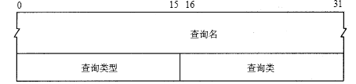
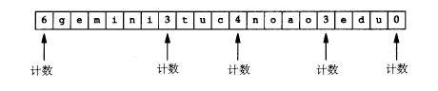
DNS协议, 消息*
DNS: 因特网的目录服务
DNS消息中问题部分的格式
查询名示例：
例如：查询名为 gemini.tuc.noao.edu
Notes:
介绍DNS协议实现过程中所使用的报文格式。

Slide 110
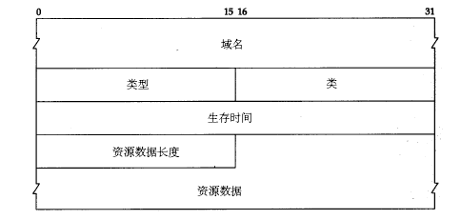
DNS协议, 消息*
DNS消息中回答、权威、附加部分的格式（类同DNS数据库记录中的RR）
Notes:
介绍DNS协议实现过程中所使用的报文格式。

Slide 111
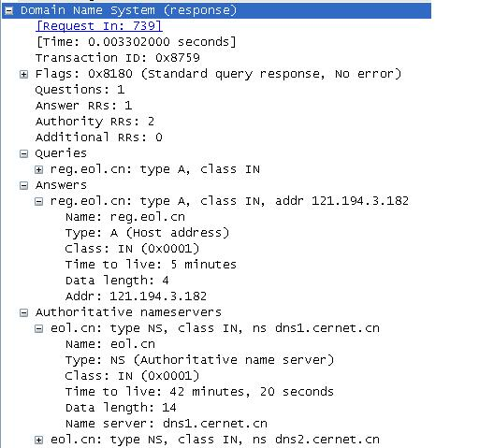
DNS协议, 消息*
DNS: 因特网的目录服务
DNS消息中回答、权威、附加部分的格式示例（用wireshark抓包得到）：
Notes:
介绍DNS协议实现过程中所使用的报文格式。

Slide 112
在DNS数据库中插入记录
DNS: 因特网的目录服务
例子：刚刚创建一个“网络乌托邦”公司
如果你想在注册登记机构注册你的域名network.com，则
需要提供你自己的基本权威DNS服务器和辅助权威DNS服务器的名字和IP地址
该注册登记机构将下列两条资源记录插入注册机构的DNS系统中：
(network.com, dns1.network.com, NS)
(dns1.network.com, 212.212.212.1, A)
Notes:
实例描述如何添加新的域名，并讲解数据库中DNS记录的变化情况

Slide 113
在DNS数据库中插入记录
DNS: 因特网的目录服务
如果你想建立一个网站，则可以将网址www.network.com以类型A的方式记录到你的权威DNS服务器dns1.network.com中。
如果你想建一个邮件服务器，则可以将mail.network.com以类型MX的方式记录到你的权威DNS服务器dns1.network.com中。
人们怎样得到你的Web站点的IP地址呢？
Notes:
实例描述如何添加新的域名，并讲解数据库中DNS记录的变化情况

Slide 114
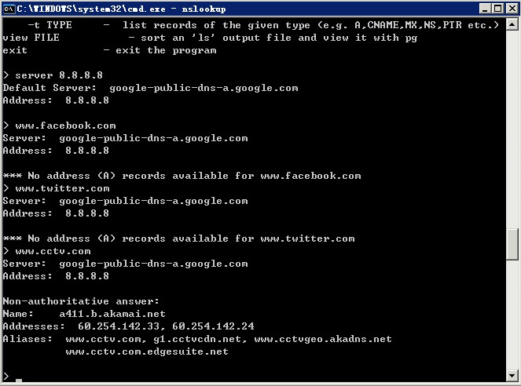
DNS: 因特网的目录服务
演示：nslookup程序的使用
Notes:
实例描述如何添加新的域名，并讲解数据库中DNS记录的变化情况

Slide 115
DNS攻击
DNS: 因特网的目录服务
DDoS攻击：对根域名服务器或顶级域名服务器发起拒绝服务攻击
重定向攻击：中间人攻击、DNS中毒攻击（发送欺骗的域名解析结果给DNS服务器）
利用DNS实现DDoS攻击： DNS反弹式拒绝服务攻击(DNS reflector attacks，又称DNS amplification attacks)。伪造客户地址向大量的dns服务器发出请求，导致客户无法访问dns服务器进行域名解析。

Slide 116





DNS: 因特网的目录服务
DNS攻击
本机Host文件被篡改
常见攻击方法
DNS劫持
DNS污染
Notes:
域名劫持是互联网攻击的一种方式，通过攻击域名解析服务器（DNS），或伪造域名解析服务器（DNS）的方法，把目标网站域名解析到错误的地址从而实现用户无法访问目标网站，或者访问恶意网站的目的。
DNS是如何被劫持的？https://baijiahao.baidu.com/s?id=1623434144833493787&wfr=spider&for=pc
事实上，前面讲过的两种DNS解析流程中，每一步都有可能被劫持。例如：家用路由器被黑（家用路由器就是个本地DNS代理），ISP劫持后加入广告，等等。

Slide 117
DNS与国家安全
DNS: 因特网的目录服务
域名解析控制权现状
全球根域名服务器多数在美国
域名服务器的管理者ICANN是非盈利性机构，且已经从美国政府脱离，但是它仍然是受美国法律约束的组织，在事实上，它对根域名服务器的管理都要向美国政府申报
域名解析由某国家控制的潜在问题
一旦与某国发生冲突，可以在技术上阻碍对该国域名的解析。伊拉克战争期间，美国终止了伊拉克国家顶级域名.IQ的解析；
在塔利班政权统治阿富汗时期，美国将阿富汗国家顶级域名.AF的管理权授予前流亡政府；
2004年4月，由于对顶级域名管理权问题发生分歧，导致利比亚国家顶级域名.LY瘫痪，利比亚从互联网上“消失”了3天

Slide 118
DNS与国家安全
DNS: 因特网的目录服务
提高我国域名系统安全性的建议
加强国家网络空间安全的战略谋划
加强网络空间安全筹划和顶层设计
积极参与国际互联网治理
增强国家域名系统的安全防护能力
建立互联网安全应急替代机制
以网络技术发展为契机，抢占先机
充分利用全球下一代网络发展契机，建立新框架（IPV6,物联网等）
充分利用新型网络应用的发展，降低对现有域名体系的依赖

Slide 119
06
P2P技术*

Slide 120


















纯P2P架构
P2P技术
没有总是在线的服务器
任意端系统之间直接通信
对等方之间可以间断连接并可以改变IP地址
例子：
文件分发
流媒体
VoIP
Notes:
介绍P2P文件共享的案例，回顾应用层编程的体系结构描述。

Slide 121
P2P技术
P2P: 集中式目录
“Napster”公司的设计
1)当对等方启动时，它通知目录服务器以下信息
IP地址
可供共享的对象名称
2) Alice查询文件“Hey Jude”
3) Alice 向Bob请求文件
Bob
centralized
directory server
1
peers
1
1
3
2
1
Alice
Notes:
实例讲解集中式目录的P2P文件共享

Slide 122
P2P: 集中式目录的问题
单点故障
性能瓶颈
侵犯版权
文件传输是分散的，但是定位内容的过程是高度集中的
Notes:
总结在集中式目录中存在的问题

Slide 123
查询洪泛：Gnutella
P2P技术
全分布
没有集中式服务器
公共域协议
许多Gnutella客户机实现Gnutella协议
覆盖网络: graph
如果对等方X和Y维护了一条TCP连接，则说X和Y之间有一条边
所有活跃的对等方和边组成覆盖网络
边不是物理通信链路
给定对等方连接的覆盖网络路径中的节点少于10个,即TTL小于10
Notes:
介绍全分布式P2P文件共享技术及其响应的协议。

Slide 124
Gnutella：协议
P2P技术
File transfer:
HTTP
查询报文在已有的TCP连接上发送
对等方转发报文
QueryHit 报文按反向
路径传送
Query
QueryHit
Query
QueryHit
Query
Query
QueryHit
可扩展性:
限范围泛洪
Query
Notes:
描述服务请求和响应的过程。

Slide 125
Gnutella: 加入对等方
P2P技术
加入对等方X必须发现在Gnutella网络中的其他对等方：使用对等方列表 。
X试图与该列表上的对等方建立一条TCP连接，直到与Y创建一条连接。
X向Y发送一个Ping报文；Y转发该Ping报文。
所有的对等方接收Ping报文并响应一个Pong报文。
X接收到许多Pong报文。然后能同某些其他对等方建立TCP连接。
Notes:
描述如何建立对等方列表

Slide 126
P2P技术
Gnutella: 对等方离开
主动离开:离开接点的所有对等方都会刷新自身的激活对等方列表,并开始与列表中的新的对等方建立连接
断网:发送信息的时候对等方没有响应,则表明对等方离开,节点刷新自身的激活对等方列表,并开始与列表中的新的对等方建立连接
Notes:
描述如何建立对等方列表

Slide 127
KaZaA
P2P技术
每个对等方要不被指派为组长，要不被指派给一个组长
对等方和组长之间建立TCP连接
组长之间建立TCP连接
组长维护它的子对等方共享的内容
Notes:
说明KaZaA融合了Napster和Gnutella两种P2P技术的优点，形成了分布和集中混合式P2P文件共享实现方式，并与前两者进行比较。

Slide 128
KaZaA
P2P技术
每个文件有文件的散列码标识
客户机送向组长发送关键词的查询
组长响应匹配
逐项匹配：元数据，散列值，IP地址
如果组长转发查询给其他组长则其他组长响应匹配
客户端选择要下载的文件
Notes:
简单描述KaZaA的实现过程。

Slide 129
KaZaA
P2P技术
请求排队：限制对等方并行上载数量，新的请求进行排队。
激励优先权：根据不同的上载下载比例优先服务贡献大者。
并行下载：将一个文件分成若干段，从多个对等方并行下载。
Notes:
KaZaA应用的P2P文件共享改进技术。

Slide 130
P2P文件分发-BitTorrent
P2P技术
BitTorrent是一种用于文件分发的流行P2P协议。
参与一个特定文件分发的所有对等方的集合被称为一个洪流（torrent）。
一个洪流中的对等方彼此下载等长度的文件块（chunk），典型块长度为256KB。
Notes:
KaZaA应用的P2P文件共享改进技术。

Slide 131


P2P文件分发-BitTorrent
P2P技术
追踪器tracker: 跟踪参与洪流的所有对等方
torrent
Alice 加入 …
… 从追踪器获得对等方列表
… 与torrent中的其它对等方交换块
Notes:
KaZaA应用的P2P文件共享改进技术。

Slide 132
P2P文件分发-BitTorrent
P2P技术
对等方加入 torrent:
没有文件块，但会随着时间流逝从其它对等方处累积文件块
在tracker处注册，取得对等方列表，连到所有对等方的一个子集（邻居）
在下载的同时给其它对等方上传文件块
对等方可能改变和其交换文件块的对象
对等方会不断进入或者离开
一旦某对等方下载完了整个文件，它可以离开（自私）或者继续留在torrent系统里（无私）
Notes:
KaZaA应用的P2P文件共享改进技术。

Slide 133
BitTorrent：请求、发送
P2P技术
请求文件块
在任何给定的时刻，不同的对等方拥有不同的文件块子集
每个对等方会周期性的询问其它每个它连接的对等方当前所拥有的文件块列表
对等方将请求下载最稀缺的文件块
发送文件块: tit-for-tat(一报还一报）
Alice发送文件块的对象是所有邻居中向自己发送速率最快的4个
其它邻居被阻塞
每10秒重新计算速率
每30秒，随机选择一个其他邻居，发送文件块
Notes:
KaZaA应用的P2P文件共享改进技术。

Slide 134
DHT(分布式Hash表)
P2P技术
DHT: 一个分布式的P2P 数据库
数据库由许多(key,value)（(键, 值)） 对构成。例如：
key: 社保号; value: 人名
key: 电影名称; value: IP地址
所有(key, value) 对被分发到成千上万的对等方用户群中
一个对等方利用key来查询DHT
DHT返回与之匹配的value
对等方还可以插入(key, value)对
Notes:
KaZaA应用的P2P文件共享改进技术。

Slide 135
Q: 怎样把键值分配给对等方?
P2P技术
核心问题：
分配 (key, value) 对给各对等方
基本思想：
把每个key转化成一个整数
给每个对等方分配一个整数标识符
把 (key,value) 对分配给标识符离key最近的那个对等方

Slide 136
DHT 标识符
P2P技术
给每个对等方分配一个[0,2^{n}-1]之间的整数标识符，n为某给定值.
每个标识符由 n 比特构成.
需要每个key也在同样的范围内
为得到整数key,将原key做hash
例如, key = hash(“Led Zeppelin IV”)
这就是为什么叫做分布式hash表的原因

Slide 137
将key分配给对等方
P2P技术
规则：把key分配给具有最邻近ID的对等方.
为方便起见: 最临近被定义为该key的直接后继（immediate successor ）
例如：
n=4; peers: 1,3,4,5,8,10,12,14;
key = 13, then successor peer = 14
key = 15, then successor peer = 1

Slide 138
环形 DHT
P2P技术
1
3
15
4
12
5
10
8
每个对等方仅和其直接后继和直接前任( predecessor)联系.
“覆盖网络”

Slide 139
环形 DHT
P2P技术
当有N个对等方时，为找
到负责的键，发送消息数
量的负责度是O(N)
0001
Who’s responsible
for key 1110 ?
I am
0011
1111
1110
1110
0100
1110
1100
将最临近定义为 最近的后继者
1110
0101
1110
1110
1010
1000

Slide 140
带捷径的环形DHT
P2P技术
1
Who’s responsible
for key 1110?
3
15
4
12
5
10
8
每个对等方知晓直接前任、后继以及捷径方的IP
本例中，将消息数从6减至2
DHT可以设计为每个对等方的邻居和每个请求的报文数均为O(log N)
Notes:
]

Slide 141
对等方扰动
P2P技术
1
3
对等方可能进入或者离去
对等方需要知晓它后面两个后继的地址
每个对等方周期性的ping这两个后继以检查它们的存活性
如果直接后继离开了，则选择它的下一个后继作为直接后继
15
4
12
5
10
8
例如：peer 5离开
peer 4检测到5的离开，将8当作其直接后继，并且问 8它的直接后继是谁（10），然后将10当作其第二后继。
如果编号为13的peer要加入怎么办？

Slide 142
07
内容分发网络(CDN)

Slide 143
内容分发网络(Content distribution networks, CDN)
挑战: 如何从海量的视频中，挑选出某些内容，采用流的方式发送给成千上万的用户？
选项1: 使用单点，庞大的服务器
单点故障
单点网络拥塞
远距离用户的访问路径很长
输出链路上发送同一视频的多份重复拷贝
….很显然: 这种方案不具有可扩展性

Slide 144
内容分发网络(Content distribution networks, CDN)
挑战: 如何从海量的视频中，挑选出某些内容，采用流的方式发送给成千上万的用户？
选项2: 将多份拷贝存储在地理上分散的不同站点来提供服务（CDN）
深入: 将CDN服务器部署在众多的接入网络中
靠近用户
Akamai首创, 使用了1700多个位置
邀请做客: 在少量(例如10个)靠近接入网的关键位置(例如IXP)，建造大集群，邀请到ISP做客
Limelight等使用
Notes:
深入和邀请做客的区别：前者离终端用户近一点（方便用户，不方便维护者），后者离终端用户远一点（反之）

Slide 145






内容分发网络(Content distribution networks, CDN)
CDN: 将内容的拷贝存储在CDN节点中
用户向CDN请求内容
被定向到附近的拷贝，取得内容
如果网络路径拥塞，则可能选择其他的拷贝
…
…
…
manifest file
…
where’s Madmen?
…
…
Notes:
Akamai: 100,000+ servers in 1000+ clusters in 1000+ networks in 70+ countries serving trillions of requests a day.
How many people use Netflix?
《广告狂人》（英文：Mad Men）是由American Movie Classics公司（AMC）出品，马修·维纳创作，乔·哈姆、伊丽莎白·莫斯等主演的一部美国年代剧，于美国时间2007年7月19日起在AMC频道首播。全剧共7季92集，已于2015完结。

Slide 146

CDN 内容访问
Bob (client) 请求视频：http://netcinema.com/6Y7B23V
视频存储在CDN上，地址为http://KingCDN.com/NetC6y&B23V
1. Bob 从netcinema.com的网页得到视频的 URL http://netcinema.com/6Y7B23V
2. 通过Bob的本地DNS解析 http://netcinema.com/6Y7B23V
1
2
6. 通过HTTP，以流的方式从KINGCDN 服务器取得视频
5
Bob’s
local DNS
server
netcinema.com
3. netcinema的 DNS 返回URL：
http://KingCDN.com/NetC6y&B23V
4&5. 由KingCDN的权威DNS解析
http://KingCDN.com/NetC6y&B23，
其返回包含了视频的服务器的 IP
4
3
netcinema’s
authoratative DNS
KingCDN.com
KingCDN
authoritative DNS
Notes:
请思考：CDN可能存在的问题？ 答：同步问题。不同CDN节点同步有时间差异。举实际例子：被删的某个微信公众号帖子，我可以看，别人看不了（电信、联通、移动，不同地理位置）

Slide 147
案例研究: Netflix *
Amazon cloud
upload copies of multiple versions of video to CDN servers
CDN
server
Netflix registration,
accounting servers
3. Manifest file
returned for
requested video
2. Bob browses
Netflix video
CDN
server
2
3
1
1. Bob manages Netflix account
CDN
server
4. DASH streaming
Notes:
网飞：
https://baike.baidu.com/item/Netflix
“网飞经济学”的启示
https://www.sohu.com/a/274745929_118622
教材P103-104，介绍了netflix，youtube，迅雷看看

Slide 148
08
构造一个简单的Web
服务器*

Slide 149
构造一个简单的Web服务器
构造一个简单的web服务器
仅处理一个HTTP请求
接收请求
解析头部
从服务器文件系统中得到所请求的文件
生成HTTP响应报文:
首部 + 文件
向客户机发送响应报文
安装服务器后可以在其他主机上使用浏览器（如IE），向服务器请求一个文件
Notes:
简单介绍Web服务器的基本功能需求和实现方法。

Slide 150
具体需求
作业
服务器基本流程：
创建套接字
获取HTTP请求，并解析HTTP请求报文
显示请求报文各字段的字段名和值，并进行说明
根据HTTP请求报文获得对象文件路径名
根据路径名打开本地文件
封装本地文件到HTTP响应报文
使用套接字发送HTTP相应报文

Slide 151
小 结
小结
应用程序体系结构
客户机/服务器
P2P
混合
应用服务器需要的服务
可靠，带宽，延时
网络运输层协议
面向连接，可靠: TCP
不可靠，数据报: UDP
通用协议:
HTTP
FTP
SMTP, POP, IMAP
DNS

Slide 152
小 结
小结
重点: 掌握应用层协议
典型的请求/应答消息交换:
客户请求信息或服务
服务器以数据或状态码应答
消息格式:
头部
数据
控制报文 vs. 数据报文
带内，带外
集中 vs. 分散
可靠 vs. 不可靠报文传输
“网络边缘的复杂性”

Slide 153
第二章：复习大纲
复习
网络应用程序体系结构
Web应用和HTTP协议
基本术语（网页、URL等）
HTTP的特性及其区别(无状态、非持久和持久等)
请求和响应报文
COOKIE技术
Web缓存
文件传输协议FTP ：两种连接*
电子邮件：组成及其使用的协议
DNS的功能和实现
P2P文件共享原理和实现技术*
CDN
构造简单的web服务器*

